Slide 1
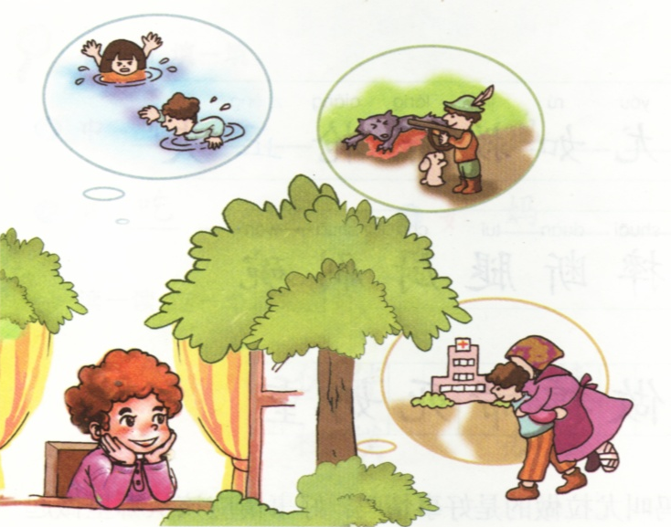
好事情

Slide 2

PPT模板下载：www.1ppt.com/moban/ 行业PPT模板：www.1ppt.com/hangye/
节日PPT模板：www.1ppt.com/jieri/ PPT素材下载：www.1ppt.com/sucai/
PPT背景图片：www.1ppt.com/beijing/ PPT图表下载：www.1ppt.com/tubiao/
优秀PPT下载：www.1ppt.com/xiazai/ PPT教程： www.1ppt.com/powerpoint/
Word教程： www.1ppt.com/word/ Excel教程：www.1ppt.com/excel/
资料下载：www.1ppt.com/ziliao/ PPT课件下载：www.1ppt.com/kejian/
范文下载：www.1ppt.com/fanwen/ 试卷下载：www.1ppt.com/shiti/
教案下载：www.1ppt.com/jiaoan/
自学要求：
（1）读课文，找生字，记字音。
（2）再读课文，标出段的序号。
（3）（联系课文插图）读懂句子，读通句子。
返回

Slide 3

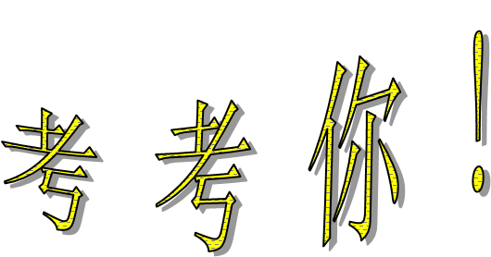

事情
尤拉
如果
狼
救
开枪
脑袋
恰
好
夹着
奶奶
摔断腿
厨房
刷碗
打扰
委屈
返回

Slide 4
你会读吗
shì
diào
dài
事
掉
带
sǐ
bié
gěi
死
别
给
qì
yú
rú
气
于
如

Slide 5
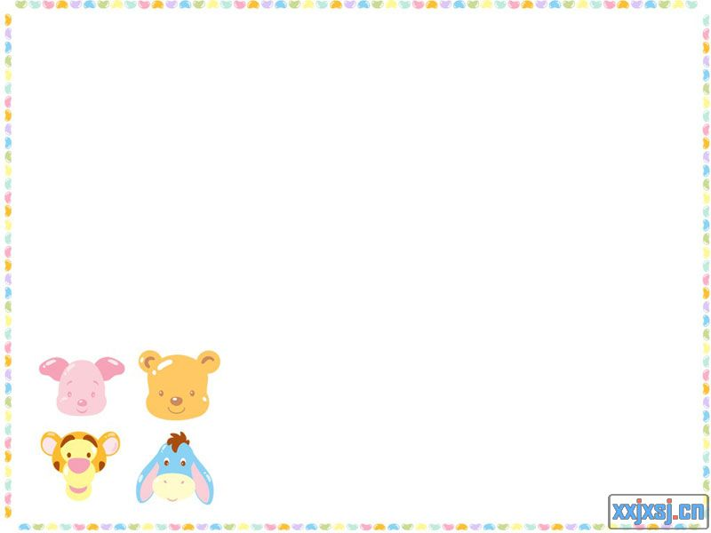
我能读好句子
如果马莎掉到河里，我就跳下去救她！
马莎委屈地走开了。
正好小狗跑来了，它对着尤拉抬起脑袋，摇摇尾巴：“尤拉，给我点水喝吧。”
如果奶奶不小心摔断了腿，我就背着她去医院。

Slide 6
qì
气
生气 气人
空气 小气
气球 名气

Slide 7
shì
事
好事 大事
小事 事件
公事 做事

Slide 8
qíng
情
人情 心情
友情 事情

Slide 9
rú
如
如果 如意
比如 如今

Slide 10
bié
别
别人 告别
别的 分别

Slide 11
rú
给
交给 送给
给面子

Slide 12
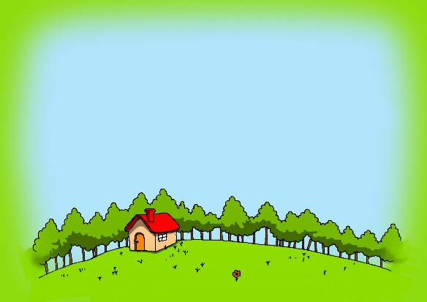
好事情
早上，尤拉醒了。他看看窗外，天气很好，于是想做点什么好事情。
他想：“如果马莎掉到河里，我就跳下去救她！”恰好马莎来了，她说：“尤拉，带我到山上玩吧！”“不，别打扰我想事情！”尤拉说。马莎委屈地走开了。
①
②
下一页

Slide 13


尤拉又想：“如果狼来抓小狗，我就开枪把狼打死。”正好小狗跑来了，它对尤拉抬起脑袋，摇摇尾巴：“尤拉，给我点水喝吧。”“走开，我正在想事情。”尤拉说。小狗夹着尾巴跑开了。
③
下一页

Slide 14

尤拉接着想：“如果奶奶不小心摔断了腿，我就背着她去医院。”正好奶奶在厨房喊尤拉：“小尤拉乖乖，帮奶奶刷碗吧。”“您自己刷吧，我的事情更重要！”尤拉大声说。
④
下一页

Slide 15
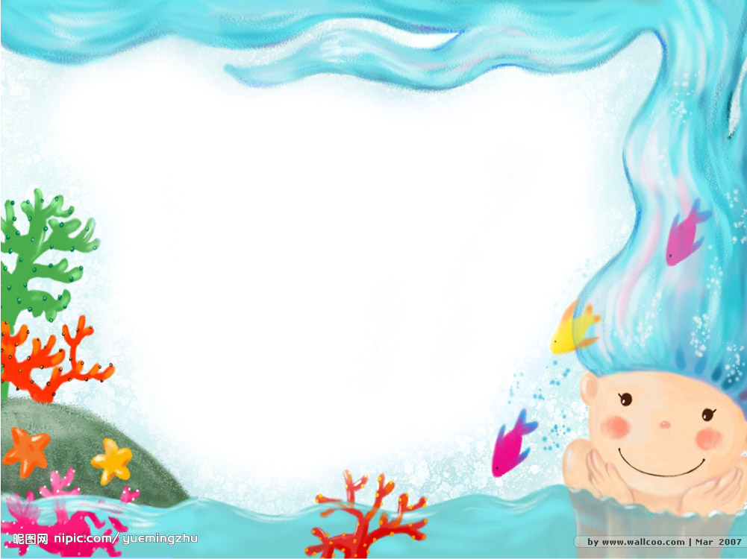
尤拉想来想去，想不出该做什么好事情，就去问妈妈。妈妈抚摸着尤拉的头，说：“你可以带马莎去玩，给小狗喝水，帮奶奶刷碗。”
⑤

Slide 16


找出写尤拉的想法的句子，与同桌读一读。

Slide 17
尤拉很想做点好事情。他想：如果马莎掉到河里，就_________。他又想如果狼来抓小狗，就___________。他接着想：如果奶奶摔断腿，就___________。
跳下去救她
开枪把狼打死
背她去医院

Slide 18
我也会说
我想： ,接着又想 。
我要买一本书
还是先买一支笔吧
学会了骑自行车
如果___________，我就___
____________________。
能自己上学了
同学没带本子
如果___________，我就___
____________________。
借他一本本子

Slide 19
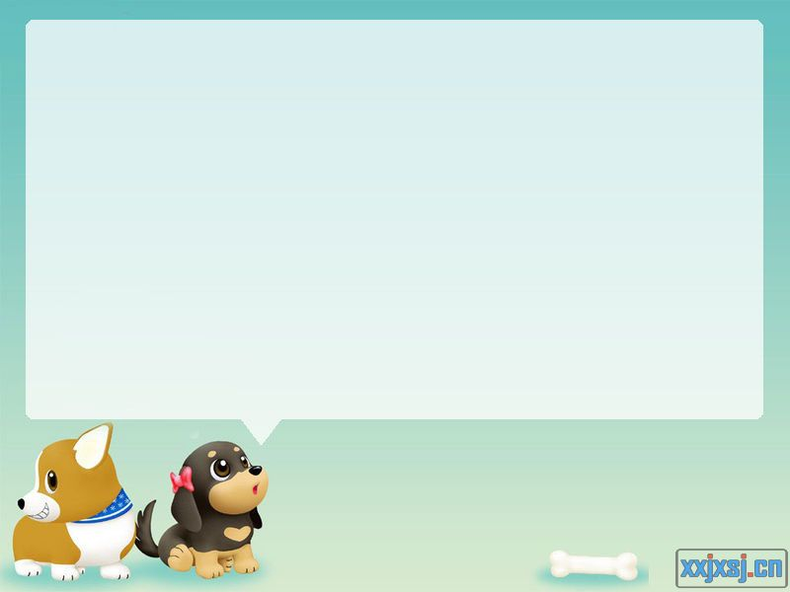
马莎和小狗、奶奶分别让尤拉帮忙做什么事情呢？你能找出来给大家读一读吗？

Slide 20
读一读
（1）“尤拉，带我到山上玩吧！”
（2）“尤拉，给我点水喝吧。”
（3）“小尤拉乖乖，帮奶奶刷碗吧。”
返回

Slide 21
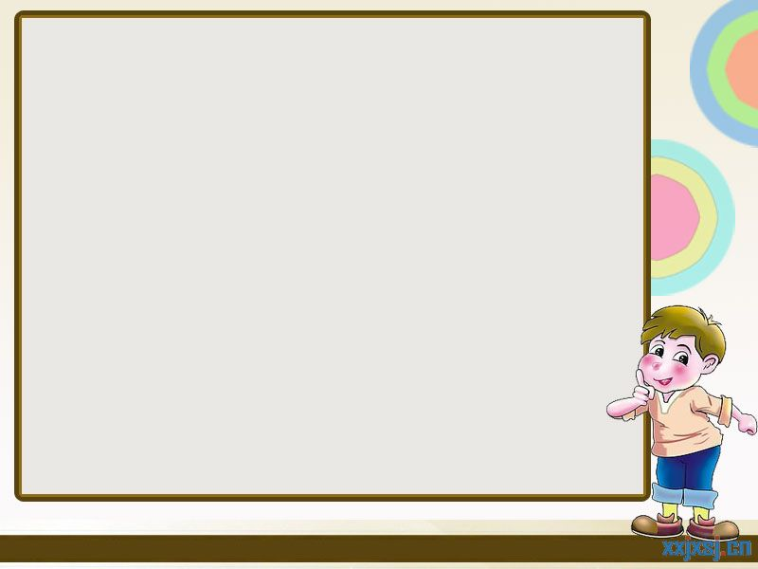
（1）“不，别打扰我想事情！”
（2）“走开，我正在想事情。”
（3）“您自己刷吧，我的事情更重要！”
返回

Slide 22
尤拉为什么不愿意帮马莎、小狗、奶奶做事情呢？
他认为什么样的事情才是好事情呢？你认为尤拉的想法对吗？
返回

Slide 23

妈妈说：“你可以带马莎去玩，给小狗喝水，帮奶奶刷碗。
妈妈叫尤拉做的是好事情吗？好事情应该从哪里做起？

Slide 24
我能照样子说词语：
（抓）小狗
（ ）尾巴 （ ）水 （ ）碗
（ ）事情 （ ）笛 （ ）车
（ ）垃圾 （ ）车 （ ）座
摇
喝
刷
做
吹
坐
倒
开
让

Slide 25
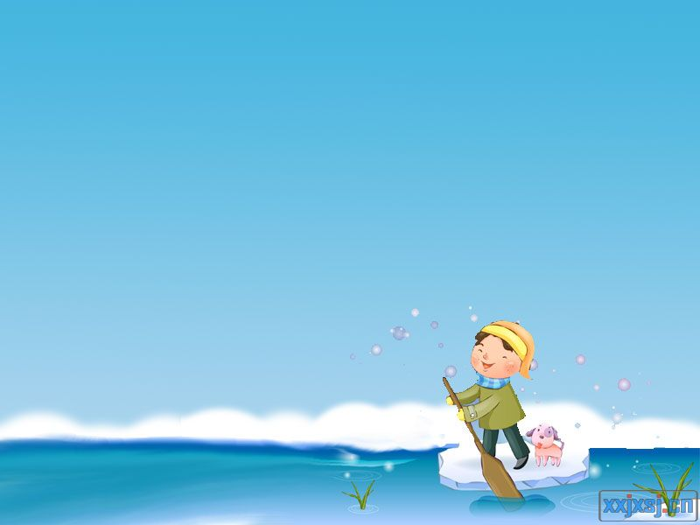
思考：
1、你认为尤拉长大了吗？
2、想一想，怎样才能算“长大”了？你觉得自己长大了吗？

